Slide 1
Каменерозпилювальні верстати
Обладнання та інструмент для видобування і обробки природного каменю

Slide 2
Каменерозпилювальні верстати
Призначені для розпилювання блоків і крупнорозмірних заготовок на плити, сляби.
Для розпилювання застосовується принцип:
абразивного руйнування каменю
руйнування каменю одиничним різцем
(алмазно-абразивне різання)
(різання твердосплавним різцем)

Slide 3
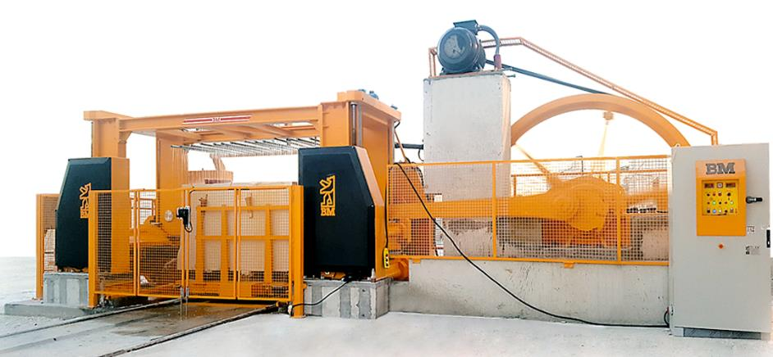
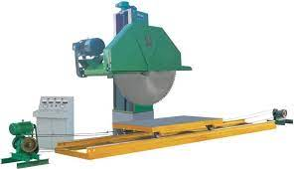
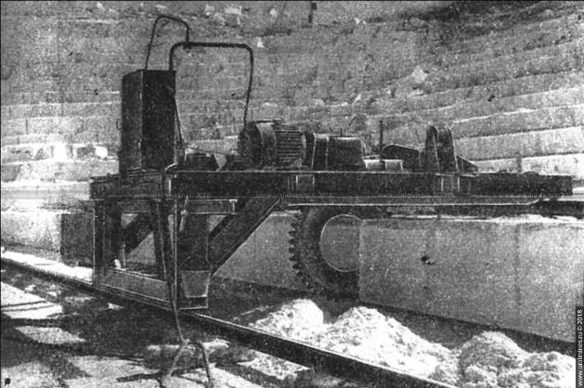
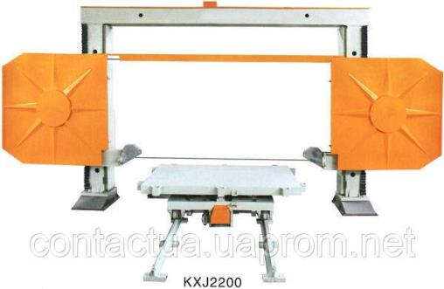
Класифікація
1
2
За робочим інструментом
Штрипсові (1)
Дискові (2)
Канатні (3)
Кільцеві (4)
4
3

Slide 4
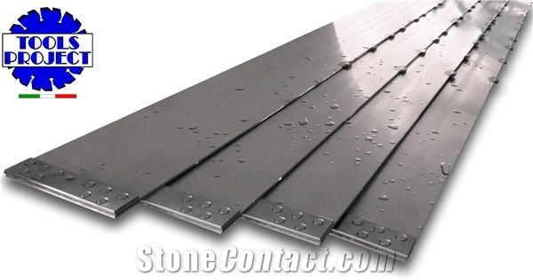
Штрипсові
Верстат з робочим органом у вигляді штрипсової (полосової) пили
переваги
Висока жорсткість
Розпилювання великих блоків
недоліки
Висока металоємність
Низька швидкість різання
Низька енергоємність
ШТРИПСА

Slide 5
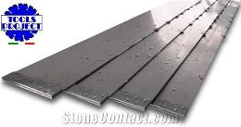
Штрипсові
Штрипсові верстати
Рамні
З криволінійним
З прямолінійним
Спец. конструкції
За конструктивним виконанням
За рухом рами
Горизонтально-розпилювальні
Вертикально-розпилювальні
Розташування рами

Slide 6
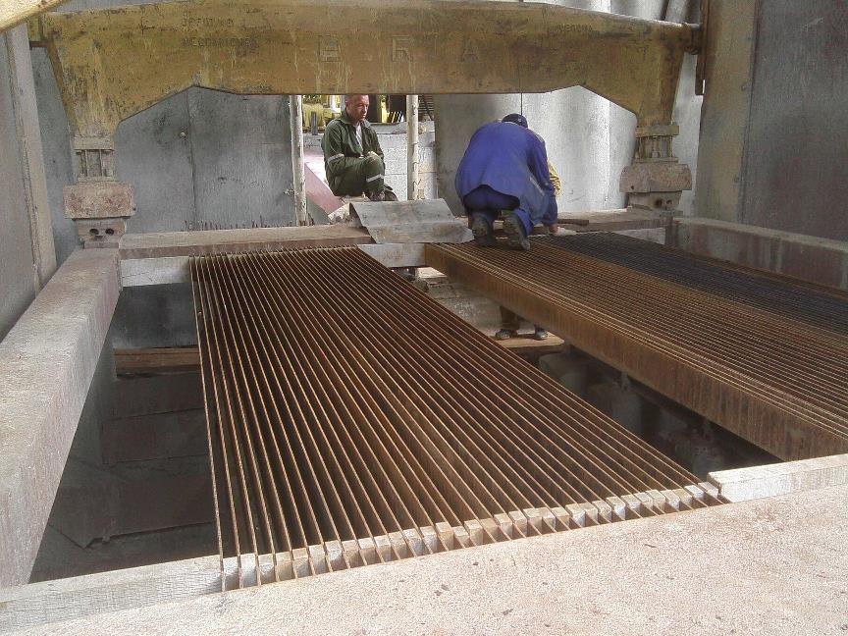
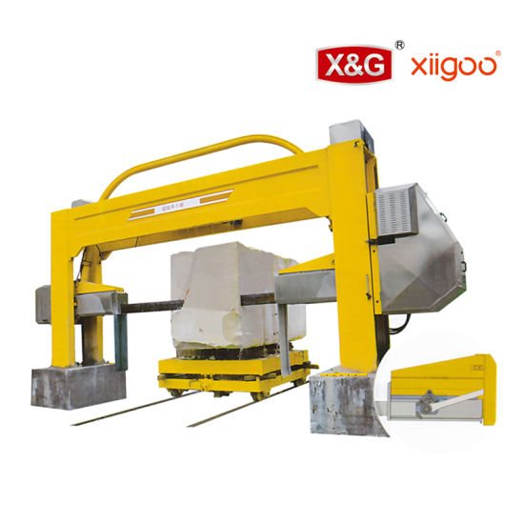
Штрипсові
рамні
спеціальної конструкції

Slide 7
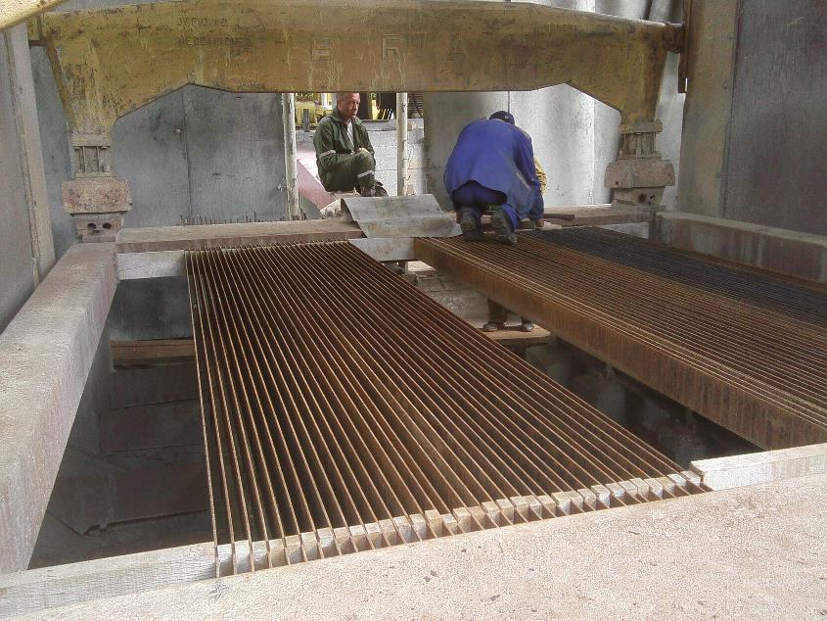
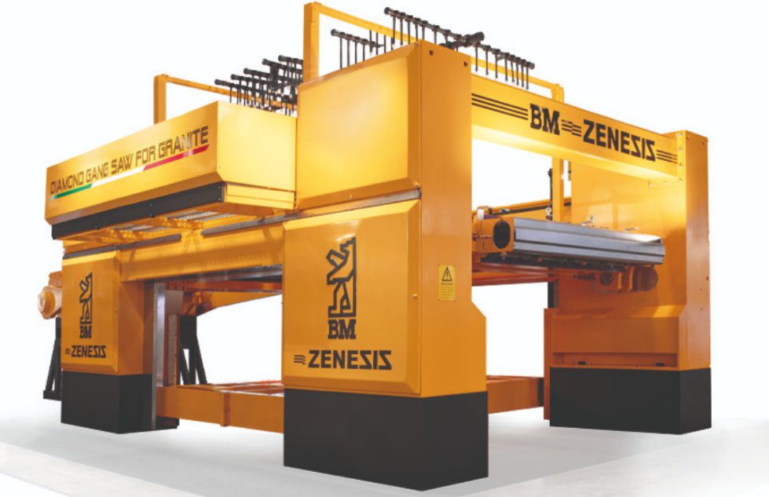
Штрипсові рамні
З криволінійним рухом рами
З прямолінійним рухом рами

Slide 8
Штрипсові рамні
З криволінійним рухом рами,
штрипси з алмазними сегментами
З прямолінійним рухом рами, штрипси з алмазними сегментами
З криволінійним рухом рами і вільним абразивом

Slide 9
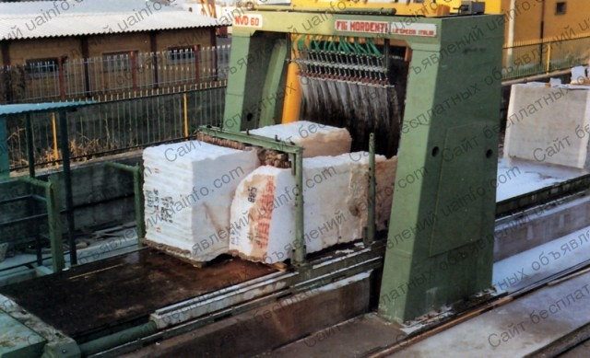
Штрипсові рамні з прямолінійним рухом
Горизонтально-розпилювальні
Вертикально-розпилювальні

Slide 10
Штрипсові спеціальної конструкції

Slide 11
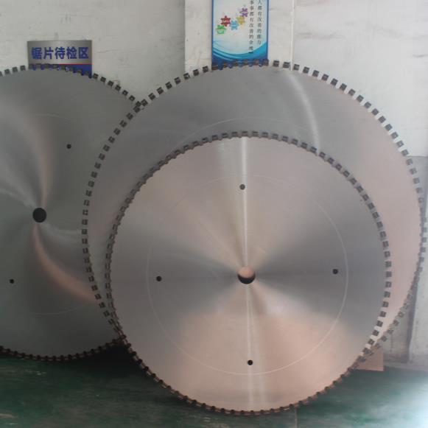
Дискові
Верстат з робочим органом у вигляді диска з алмазними, рідко – з твердосплавними, сегментами
переваги
Значна швидкість різання
Автоматизованість процесу
недоліки
Малий коефіцієнт використання інструмента, що обмежує висоту блока
Висока енергоємність процесу
Низька металоємність
Конструктивна простота

Slide 12
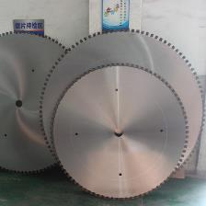
Дискові
Дискові верстати
Однодискові
Портальні
Мостові
Багатодискові
За конструктивним виконанням
За конструкцією
Консольні
Одновальні
Багатовальні
Ортогональні

Slide 13
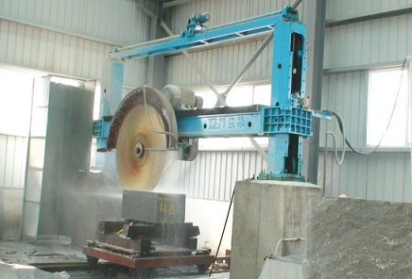
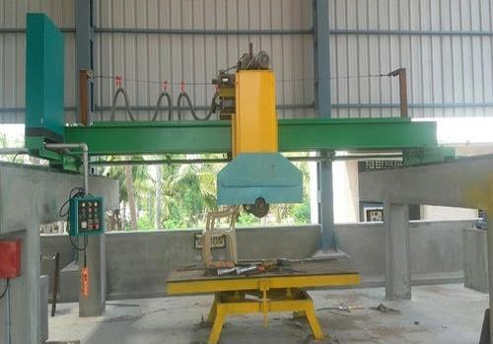
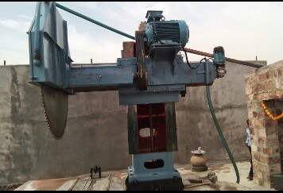
Однодискові верстати
ПОРТАЛЬНІ
МОСТОВІ
КОНСОЛЬНІ

